Slide 1
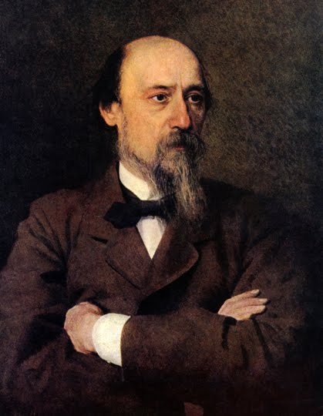
Портрет Н.А. Некрасова работы и.н. Крамского.

Slide 2
картины жизни русского крестьянства в поэме н.а. некрасова «мороз, красный нос».

Slide 3
Эта поэма Некрасова принадлежит к числу его лучших произведений. Уже при жизни автора поэма получила широкое признание. «… Вся она проникнута таким знанием русского человека и русской жизни, такой любовью к народу, что после этой поэмы всякое сомнение в значении Некрасова как истинно народного поэта не может иметь места, » - так писал один из его современников.

Slide 4
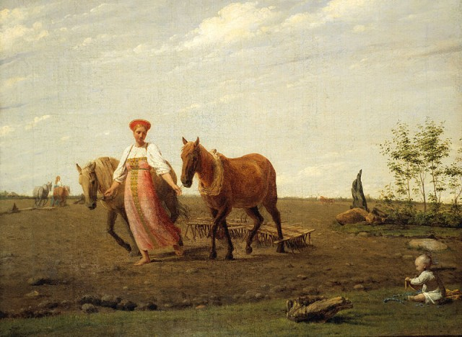
А.г. Венецианов «весна. на пашне».

Slide 5
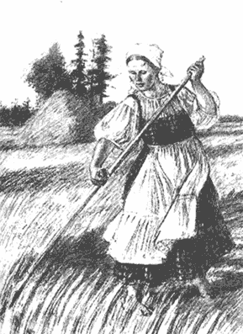
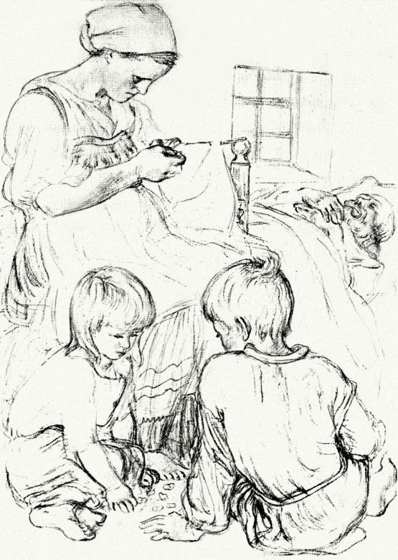
А.ф. пахомов. иллюстрации к поэме «мороз , красный нос».
Я видывал, как она косит.
Что взмах - то готова копна.
По будням не любит безделья.

Slide 6
В.м. максимов «больной муж».

Slide 7
В.г. Перов «проводы покойника».

Slide 8
Русские песни, предания, пословицы, суеверные страхи, наконец русские сказки – без сомнения, заслуживают большого внимания: они - память нашего давно минувшего, они - хранилище русской народности.
(Н.Некрасов)

Slide 9
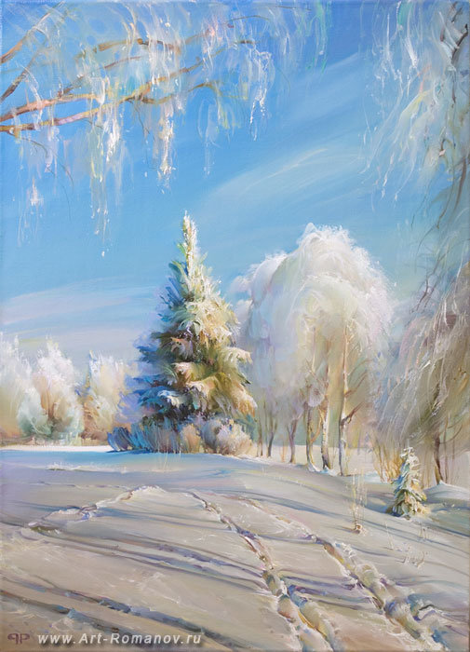
… Морозно. Равнины белеют под снегом,
Чернеется лес впереди…

Slide 10
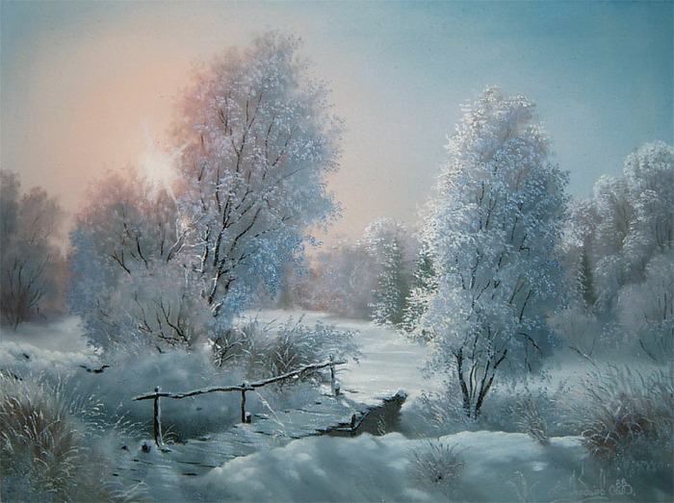
В полях было тихо, но тише
В лесу и как будто светлей.
Чем дале – деревья всё выше,
А тени длинней и длинней.

Slide 11
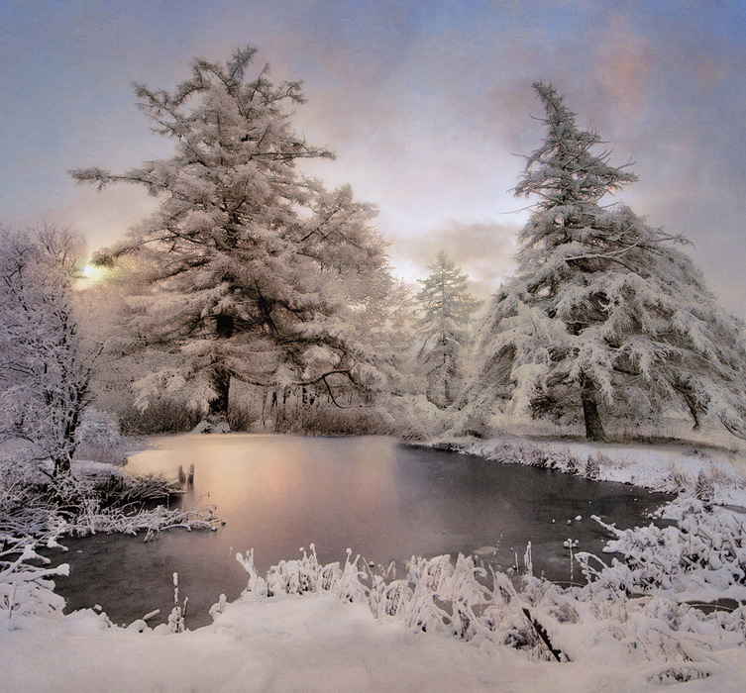
В лесу тишина гробовая –
День светел, крепчает мороз.

Slide 12
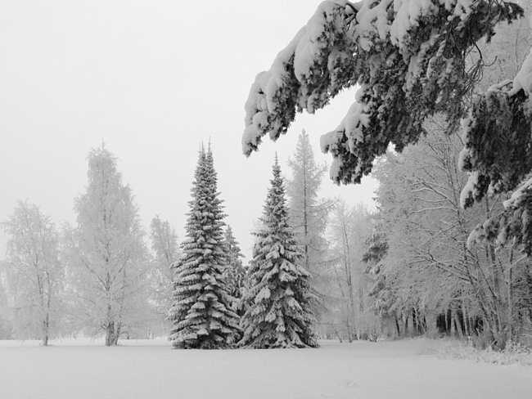
Ни звука! И видишь ты синий
Свод неба, да солнце, да лес,
В серебряно – матовый иней
Наряженный, полный чудес,
Влекущий неведомой тайной.

Slide 13
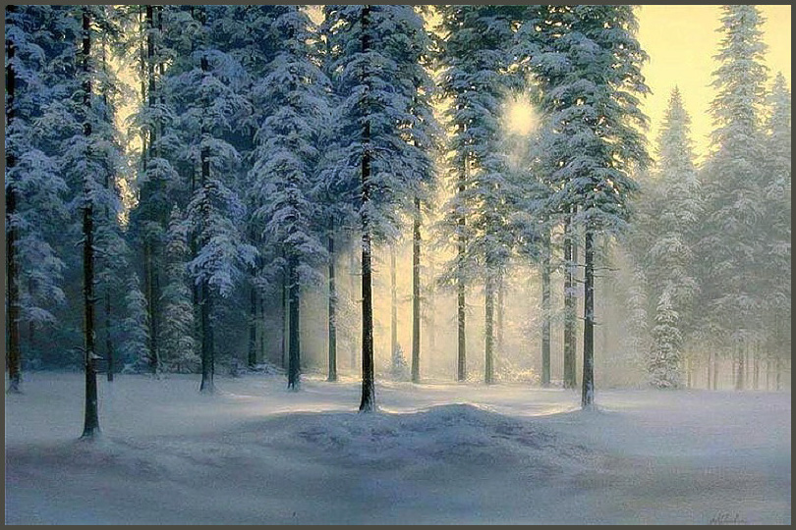
Не ветер бушует над бором…

Slide 14
Темы сочинений:
Жизнь Прокла.
Жизнь Дарьи.
Тяжелая доля русской крестьянки в прошлом.
Крестьянский труд в поэме.

